Slide 1

工程热力学基础与综合实验
太阳能集热器的集热效率测试
机械与动力工程学院 曹 军 2013年12月10日

Slide 2
实验系统示意图
T_{in}
T_{out}
太阳能
集热器
T
热水箱
t_{out}
冷水出
T_{hin}
换热器
t_{in}
T_{hout}
冷水进

Slide 3
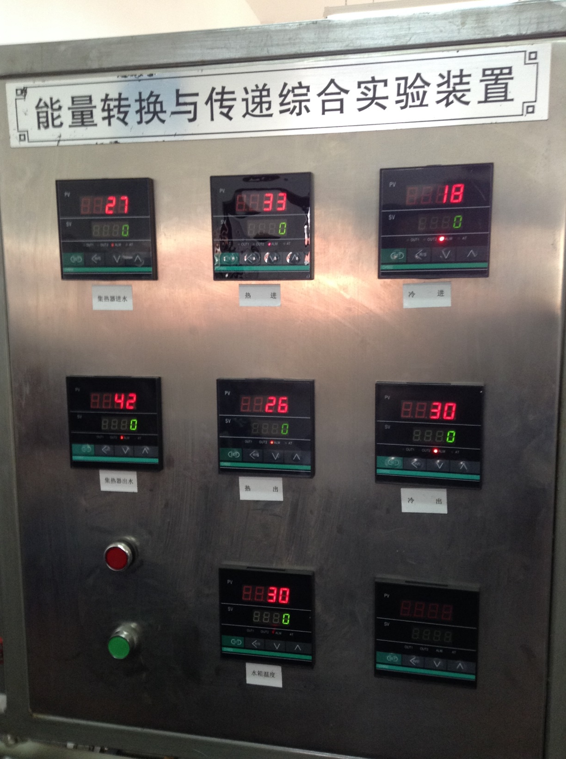
实际装置显示面板
集热器进水
换热器
热水进水
换热器
冷水进水
集热器出水
换热器
热水出水
换热器
冷水出水
水箱温度

Slide 4
实验1 太阳能集热器的集热效率测试
热效率计算公式

Slide 5
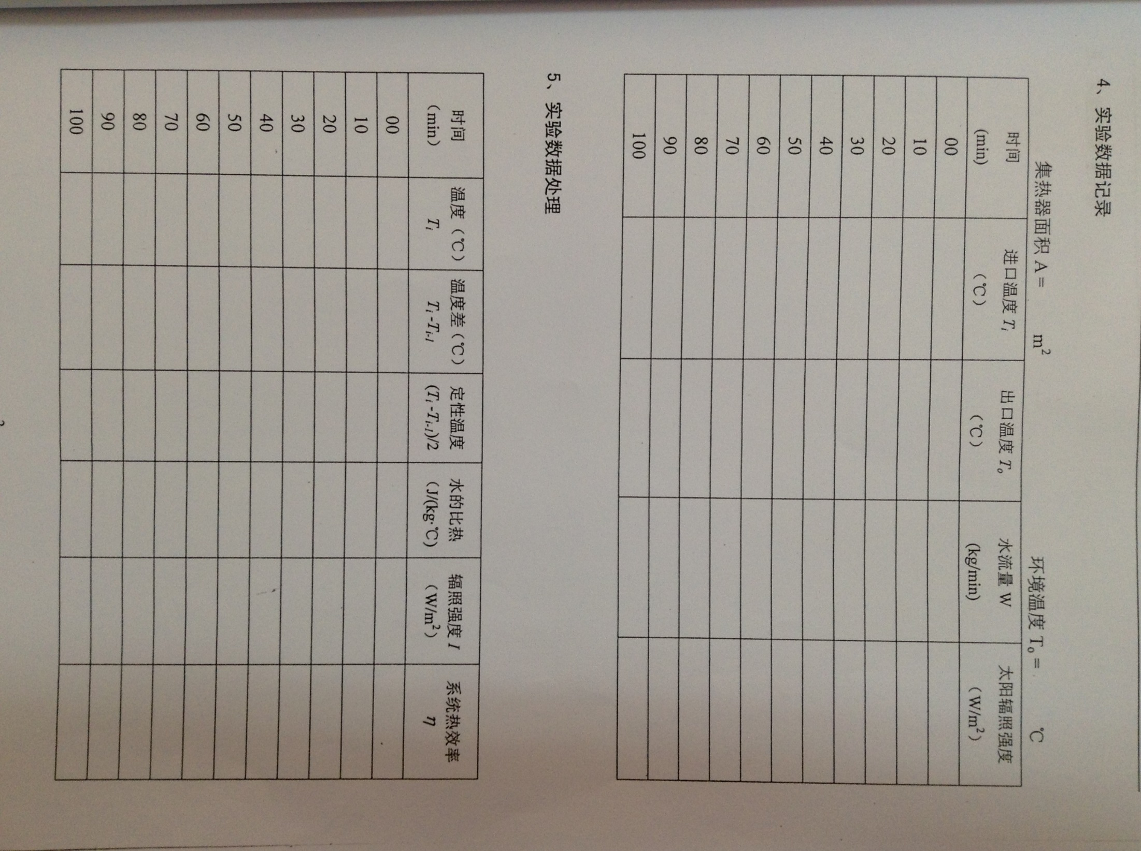

Slide 6
实验3 换热器㶲效率计算与实验测试
热流体㶲差
冷流体㶲差
㶲损失
㶲效率

Slide 7
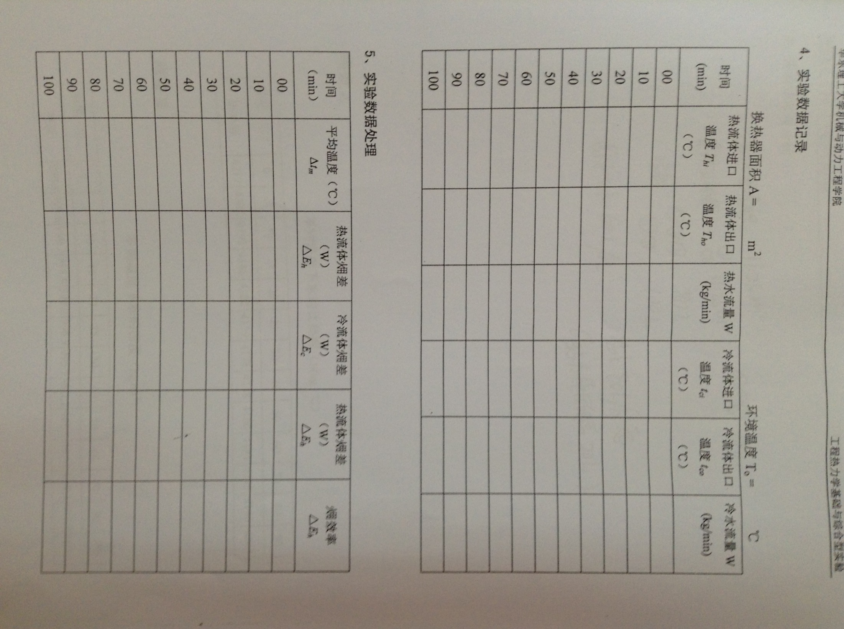
㶲损失

